Slide 1
2022
Федеральная служба
по экологическому, технологическому и атомному надзору
Северо-Западное управление
Особенности осуществления контрольной (надзорной) деятельности в 2022 году
Докладчик: заместитель руководителя Северо-Западного управления Ростехнадзора Хренов В.В.

Slide 2
Особенности осуществления контрольной (надзорной) деятельности в 2022 году
Для снижения административного давления на малый бизнес правительство Российской Федерации уже несколько лет вводит ограничения на проведение плановых проверок в отношении объектов юридических лиц, также вводятся значительные ограничения на проведение внеплановых проверок.
Постановлением Правительства РФ от 03.04.2020 № 438 при осуществлении государственного контроля (надзора) и муниципального контроля в отношении юридических лиц и индивидуальных предпринимателей были введены ограничения на проведения плановых проверок в 2020 году.
Отменены все плановые проверки, а перечень оснований для проведения внеплановых проверок существенно ограничен.

Slide 3
Особенности осуществления контрольной (надзорной) деятельности в 2022 году
В конце 2020 года Правительство РФ постановило, что при формировании ежегодных планов проведения плановых проверок юридических лиц и индивидуальных предпринимателей на 2021 год необходимо учитывать ряд ограничений.
Постановлением Правительства РФ от 30.11.2020 № 1969 было утверждено, что юридические лица, отнесенные к субъектам малого предпринимательства, сведения о которых включены в единый реестр субъектов малого и среднего предпринимательства, должны быть исключены из ежегодных планов при их формировании.

Slide 4
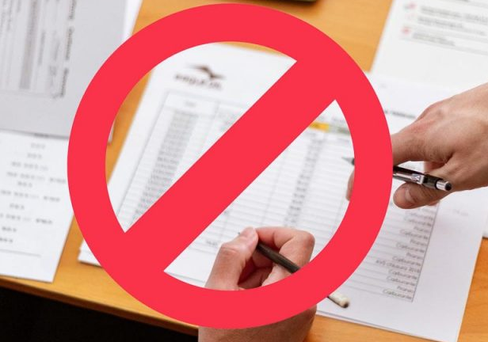
Особенности осуществления контрольной (надзорной) деятельности в 2022 году
В 2022 году постановлением Правительства РФ от 10.03.2022 № 336 введено ограничение на проведение не только плановых проверок, но и внеплановых проверок по контролю исполнения ранее выданных предписаний.
Исключения: внеплановые проверки по контролю исполнения ранее выданных предписаний о принятии мер, направленных на устранение нарушений, влекущих непосредственную угрозу причинения вреда жизни и тяжкого вреда здоровью граждан, обороне страны и безопасности государства, возникновения чрезвычайных ситуаций природного и (или) техногенного характера.

Slide 5
Особенности осуществления контрольной (надзорной) деятельности в 2022 году
Проверка готовности теплоснабжающих организаций, теплосетевых организаций и потребителей тепловой энергии к отопительному периоду:
в 2020-2021 годах осуществлялась государственными служащими Ростехнадзора по поручению Правительства Российской Федерации.
в 2022 году во исполнение протокольного решения Правительства Российской Федерации «Об итогах прохождения предприятиями жилищно-коммунального хозяйства и субъектами электроэнергетики осенне-зимнего периода 2022-2023 годов» от 19.05.2022 № 16 должностные лица Ростехнадзора принимали участие в работе комиссий органов местного самоуправления по оценке готовности теплоснабжающих и теплосетевых организаций к работе в осенне-зимний период.

Slide 6
Особенности осуществления контрольной (надзорной) деятельности в 2022 году
Проверка готовности субъектов электроэнергетики к отопительному периоду:
Объекты электросетевого хозяйства напряжением 110 кВ и выше и (или) объекты по производству электрической энергии суммарной установленной мощностью 25 МВт и более – в соответствии с постановлением Правительства РФ от 10.05.2017 № 543 «О порядке оценки готовности субъектов электроэнергетики к работе в отопительный сезон» проверку проводит Министерство энергетики Российской Федерации.
Объекты электросетевого хозяйства напряжением до 110 кВ и (или) объекты по производству электрической энергии суммарной установленной мощностью до 25 МВт – в соответствии с поручением Федерального штаба по обеспечению безопасности электроснабжения от 19.09.2022 № 19-09/1794 проверку проводят региональные штабы по обеспечению безопасности электроснабжения субъектов Российской Федерации.

Slide 7
Особенности осуществления контрольной (надзорной) деятельности в 2022 году
В рамках масштабной реформы контрольной (надзорной) деятельности был принят Федеральный закон «О государственном контроле (надзоре) и муниципальном контроле в Российской Федерации» от 31.07.2020 № 248-ФЗ.
Закон установил новый порядок организации и осуществления государственного контроля, сократил сроки проведения проверок и ввел новые формы контрольных (надзорных) мероприятий.

Slide 8
Особенности осуществления контрольной (надзорной) деятельности в 2022 году
Федеральным законом от 31.07.2020 № 248-ФЗ «О государственном контроле (надзоре) и муниципальном контроле в Российской Федерации» предусмотрен следующий перечень профилактических мероприятий:
- информирование;
- обобщение правоприменительной практики;
- меры стимулирования добросовестности;
- объявление предостережения;
- консультирование;
- самообследование;
- профилактический визит.

Slide 9
Особенности осуществления контрольной (надзорной) деятельности в 2022 году
В соответствии с «Положением о федеральном государственном энергетическом надзоре», утвержденным постановлением Правительства РФ от 30.06.2021 № 1085 «О федеральном государственном энергетическом надзоре» при осуществлении государственного энергетического надзора может проводиться информирование, обобщение правоприменительной практики и объявление предостережений.

Slide 10
Особенности осуществления контрольной (надзорной) деятельности в 2022 году
Приказом Управления от 14 апреля 2022 года № ПР-240-162-о утверждены графики реализации профилактических мероприятий при осуществлении федерального государственного энергетического надзора в сфере электроэнергетики и сфере теплоснабжения на 2022 год.
информирование по вопросам соблюдения обязательных требований осуществляется Управлением всеми возможными способами, в том числе - посредством размещения соответствующих сведений на своем официальном сайте, а также путем направления поднадзорным организациям информационных писем.
регулярно проводится обобщение правоприменительной практики.
контролируемому лицу может быть объявлено предостережение о недопустимости нарушения обязательных требований.

Slide 11
Особенности осуществления контрольной (надзорной) деятельности в 2022 году
В ходе профилактического визита контролируемое лицо информируется об обязательных требованиях, предъявляемых к его деятельности либо к принадлежащим ему объектам контроля, их соответствии критериям риска, основаниях и о рекомендуемых способах снижения категории риска, а также о видах, содержании и об интенсивности контрольных (надзорных) мероприятий, проводимых в отношении объекта контроля исходя из его отнесения к соответствующей категории риска.

Slide 12
Особенности осуществления контрольной (надзорной) деятельности в 2022 году
Спасибо за внимание.

